Slide 1
找不到文献怎么办？ —馆际互借与文献传递服务
图书馆

Slide 2
主要内容
馆际互借与文献传递的含义
图书馆资源的检索与获取
网络资源的主要获取方式
如何使用馆际互借与文献传递服务

Slide 3
一、馆际互借与文献传递
(Interlibrary Loan 、document delivery、document suply)是文献信息资源共享的主要方式。即对于本馆没有的文献，在读者需要时，根据馆际间的协议、版权规定以及各文献提供单位的规章制度，从外馆借入或复制传递；反之，在外馆向本馆提出馆际互借请求时，借出或传递本馆所拥有的文献，满足外馆的文献需求。
包括返还和复制－非返还两种服务方式。

Slide 4
馆际互借
文献传递
（返还式），即向其它图书馆借取图书原件，有借书期限，到期返还给借出馆。借阅方式有直接借阅、邮寄等。
（非返还式），主要是指通过扫描、复印等方法传递国内外的期刊论文、学位论文、会议论文、科技报告、专利文献、标准、图书章节、数据库文献等。
文献传递方式有Email、网上文献传递系统（FTP）、传真、邮寄、自取以及人工专送等。

Slide 5
服务目的与要求
目的：帮助读者获取本馆或（本校）没有
的文献。
要求：1. 读者需要首先了解、熟悉本馆已
有的资源。
2. 遵守相关的法规、制度、协 议，
各图书馆的规章制度。

Slide 6
本馆有
纸本资源介绍
电子资源介绍
本馆无
免费资源获取
馆际互借与文献传递

Slide 7
二、图书馆馆藏资源的检索与获取
南开大学图书馆藏书总量约300万册，电子图书约200多万册，中外文报刊近2000种，馆藏文献以经济、历史、数学、化学等学科最为系统丰富。图书馆拥有古籍线装书30万册，是国家重点古籍保护单位。截止到2018年11月，图书馆拥有可访问的数据库系统158个，子库427个，基本上覆盖了学校的所有学科和研究领域，种类丰富、品质优良的数字资源为全面提高学校教学科研和学科建设水平提供了有力保证。

Slide 8
1、纸本资源介绍
主要纸本资源类型：
图书、期刊、学位论文

Slide 9
1.1纸本资源分布
资源
中心馆
理科馆
逸夫馆
经济分馆
院系分馆
档案馆

Slide 10
1.1.1 图书：
主要检索途径：在线馆藏目录(OPAC)
http://opac.lib.nankai.edu.cn/
20世纪70年代初发端于美国大学和公共图书馆， On-line Public Access Catalogue(联机公共查询目录)，其含义是传统读者目录查询的自动化，是一种通过网络查询馆藏信息资源的联机检索系统，用户可以不受空间地点的限制，查询各图书馆的OPAC资源

Slide 11
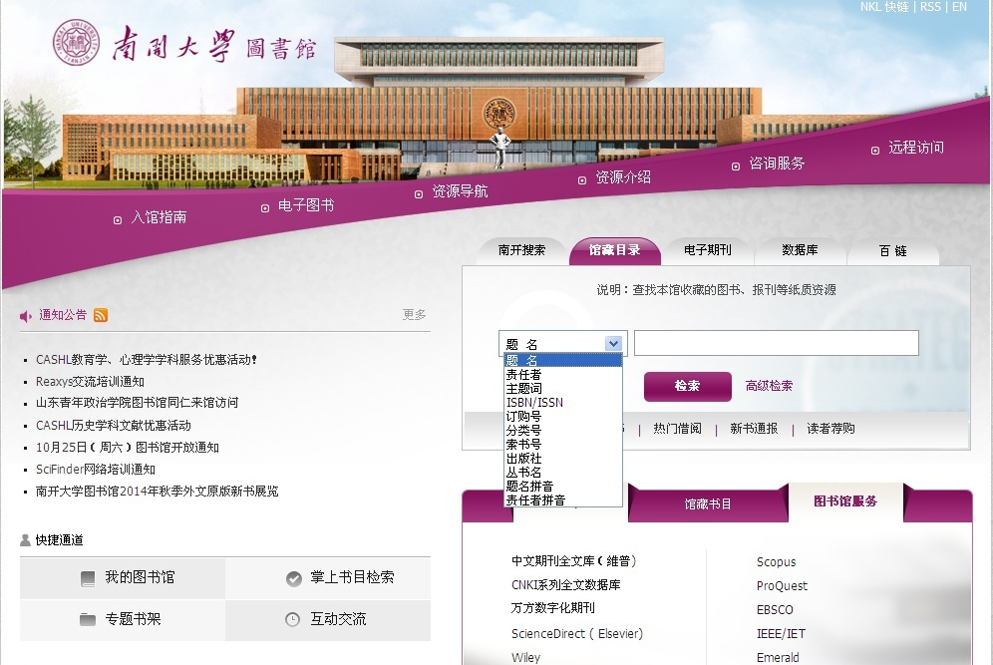

Slide 12
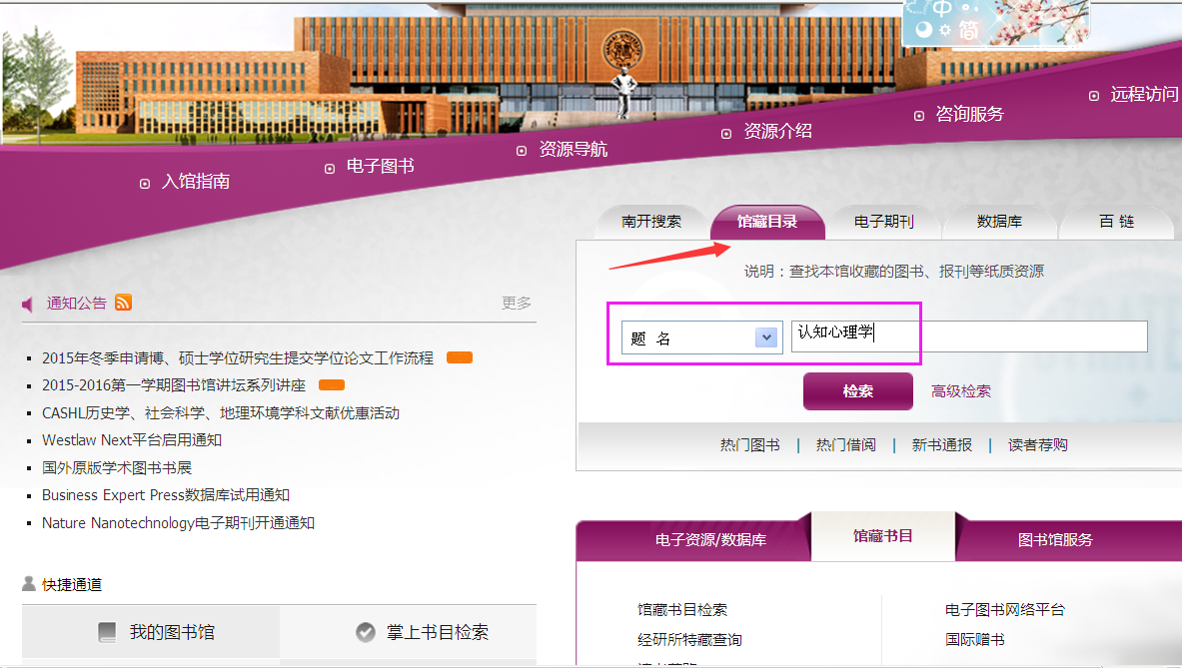

Slide 13
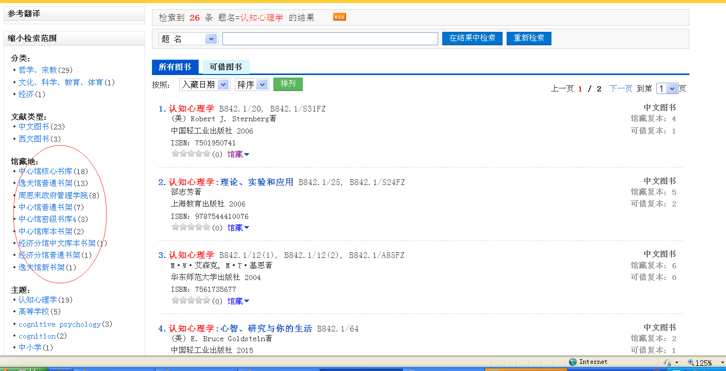

Slide 14
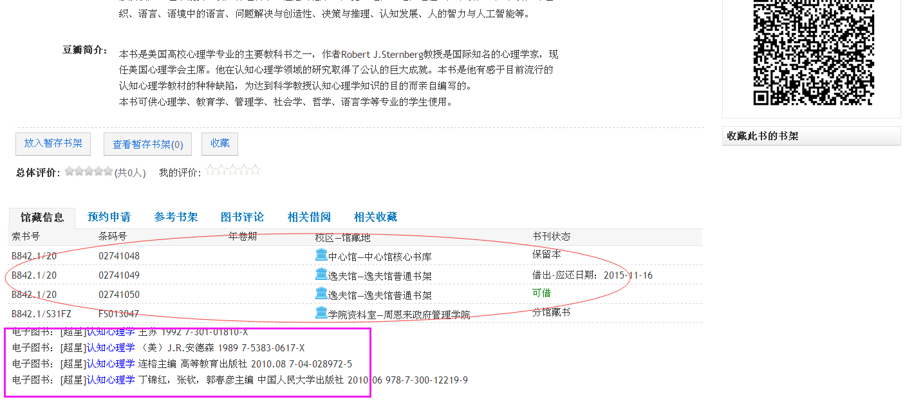

Slide 15
图书的重要检索项：ISBN号码
ISBN号
国际标准书号（International Standard Book Number）简称ISBN，是国际通用的图书或独立的出版物（除定期出版的期刊）代码。出版社可以通过国际标准书号清晰地辨认所有非期刊书籍。一个国际标准书号只有一个或一份相应的出版物与之对应。 1971年后开始实施。

Slide 16
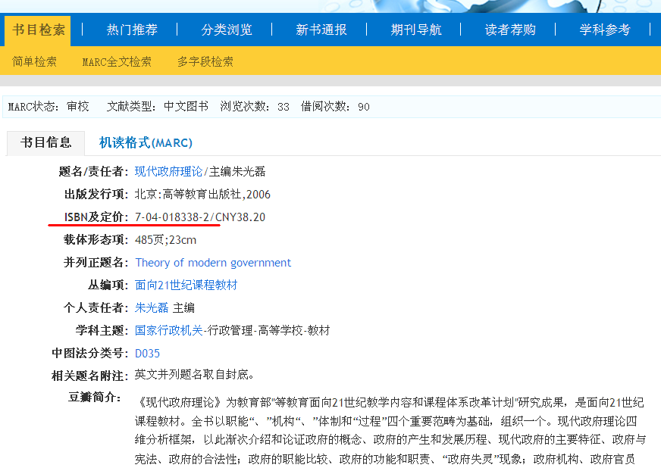

Slide 17
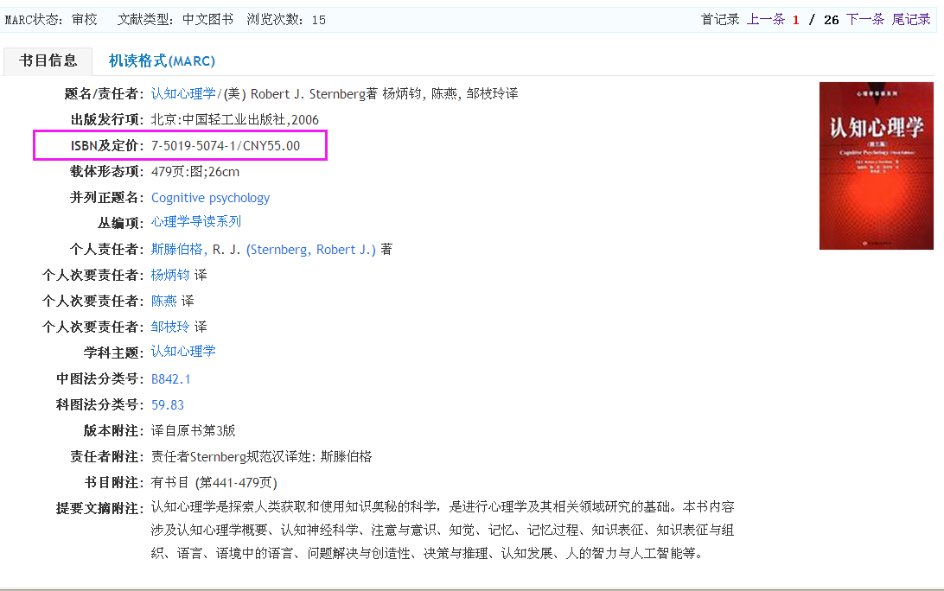

Slide 18
楼层 | 位置 | 馆藏
一层 | 密集书库四 | 中文图书A-K,Z,N-X
三层 | 中厅 | 中文文科工具书
 | 东厅 | 中文文科图书A-H
 | 西厅 | 中文文科图书I-K，Z，外文文科图书
四层 | 中厅 | 中文理科工具书、百科全书、年鉴
 | 东厅 | 中外文理科图书N-X
 | 西厅 | 期刊、报纸

Slide 19
楼层 | 位置 | 馆藏
五层（核心书库） | 中厅 | 南开文库，外文工具书
 | 东厅 | 特藏文献，中文图书A-D，G,I
 | 西厅 | 中文图书，F,H,K,Z,N-X
六层 |  | 古籍特藏部
七层 | 东厅 | 学位论文
 | 西厅 | 新书架

Slide 20
中图法简介
《中国图书馆分类法》简称《中图法》，是我国图书馆和情报单位普遍使用的一种综合性的分类法。《中图法》使用字母与数字相结合的混合号码，基本采用层累制编号法。包括“马列主义、毛泽东思想，哲学，社会科学，自然科学，综合性图书五大部类和22个基本大类。

Slide 21
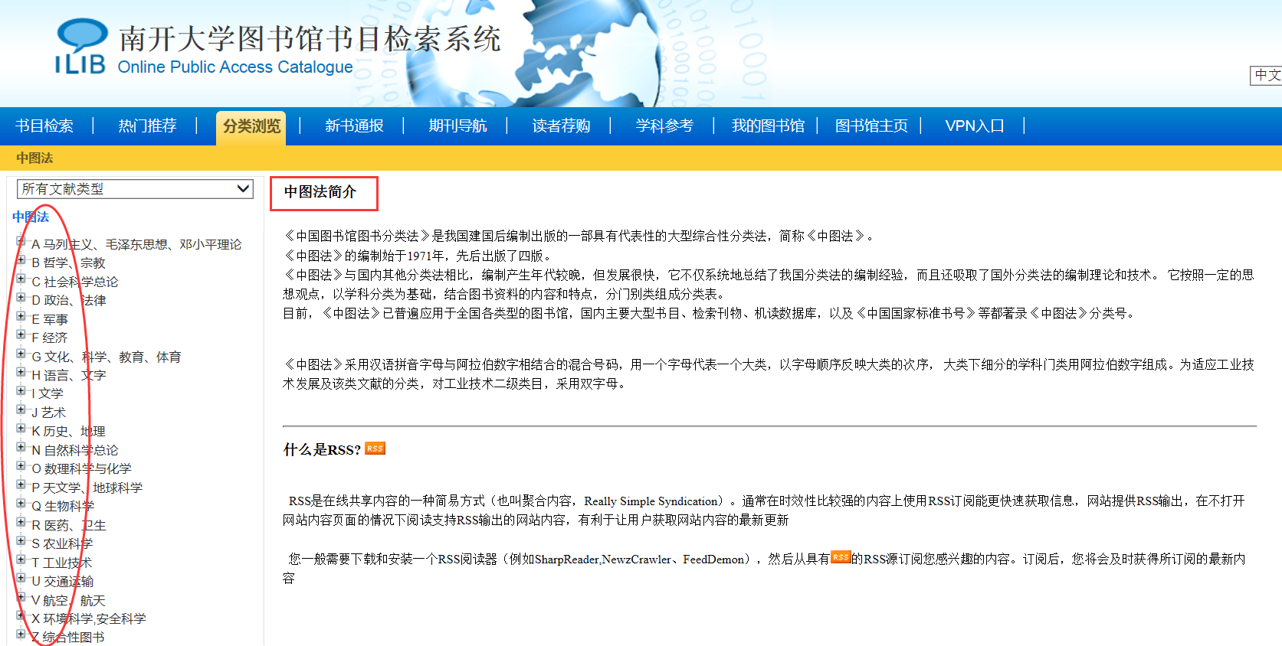

Slide 22
1.1.2. 纸本期刊
南开大学图书馆收藏中、外文和香港、台湾出版的报纸、期刊。分布在中心馆、理科馆、经济分馆和院系资料室。

Slide 23
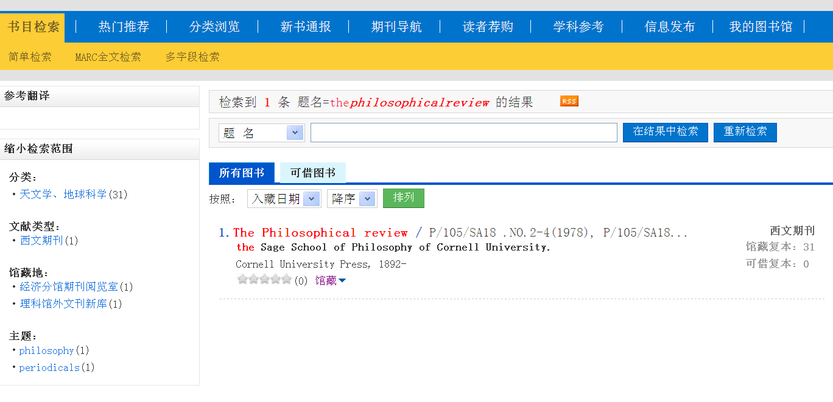

Slide 24
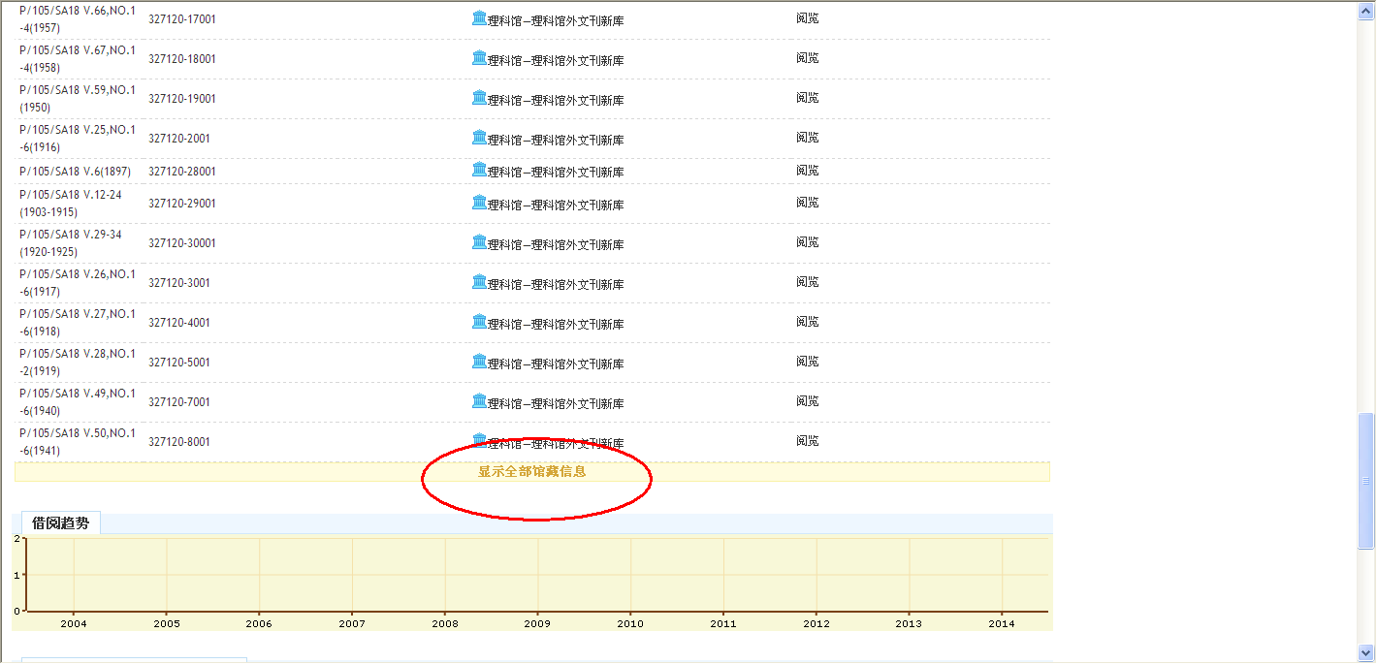

Slide 25
期刊主要检索项：ISSN号
ISSN号：ISSN(国际标准连续出版物编号，International Standard Serial Number）是根据国际标准ISO3297制定的连续出版物国际标准编码，其目的是使世界上每一种不同题名、不同版本的连续出版物都有一个国际性的唯一代码标识。 ISSN由设在法国巴黎的国际ISDS中心管理。

Slide 26
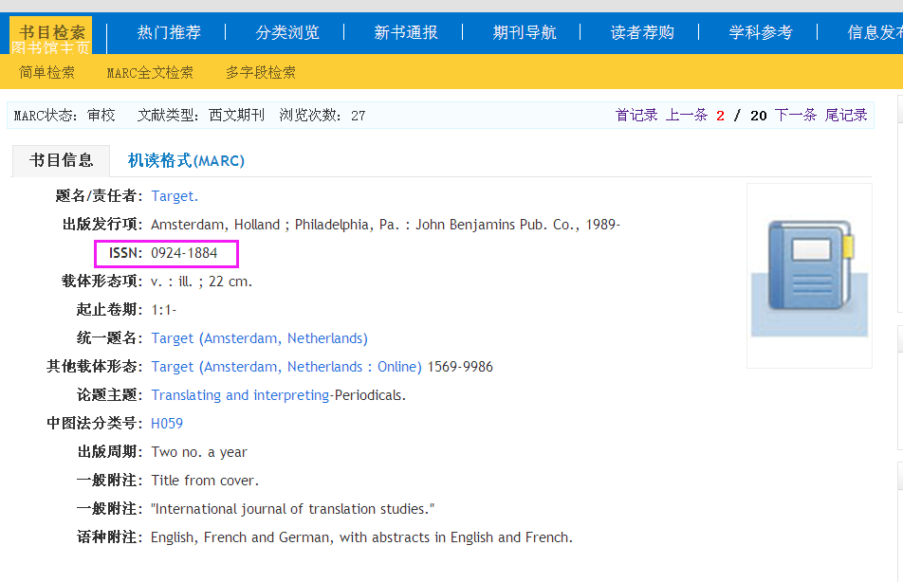

Slide 27
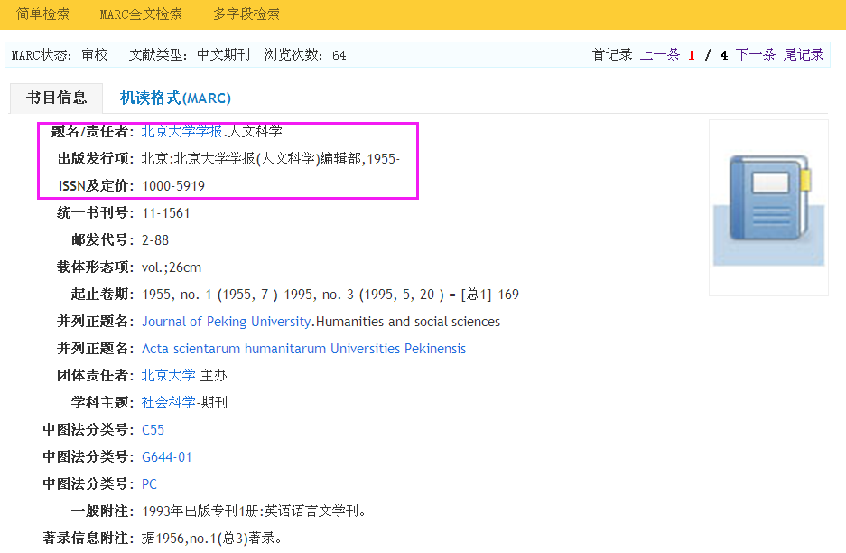

Slide 28
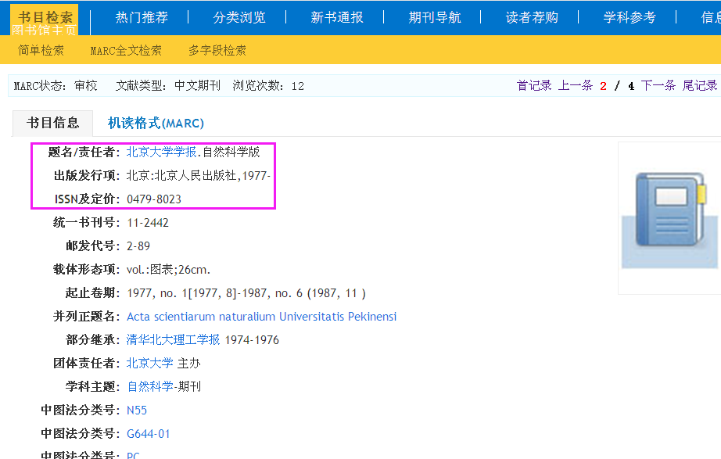

Slide 29
1.1.3.纸本学位论文
中心馆：收藏1980-今，本校的硕、博毕
业论文并在不断建设中。
各院系资料室：收藏本院系学位论文；
学校档案馆：收藏我校学位论文最系统
全面。

Slide 30
2.常用电子资源
主要介绍电子图书数据库、电子期刊全文数据库和学位论文数据库
1.电子图书
◇购买的数据库
◇试用数据库
◇自建数据库

Slide 31
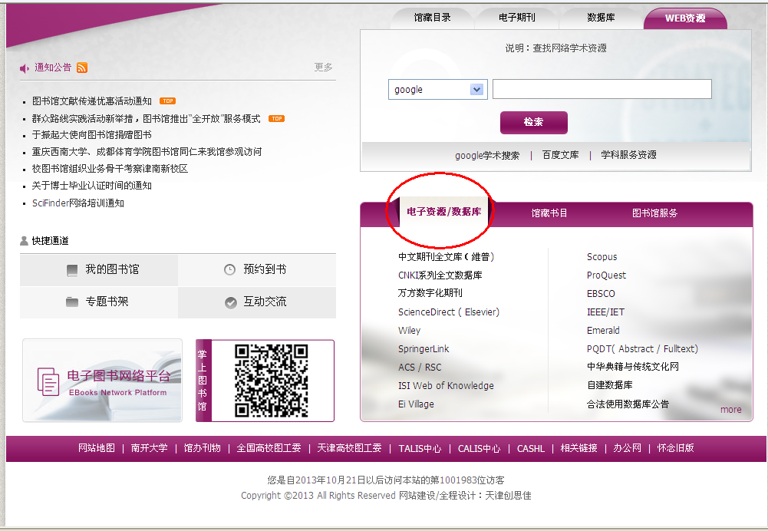

Slide 32
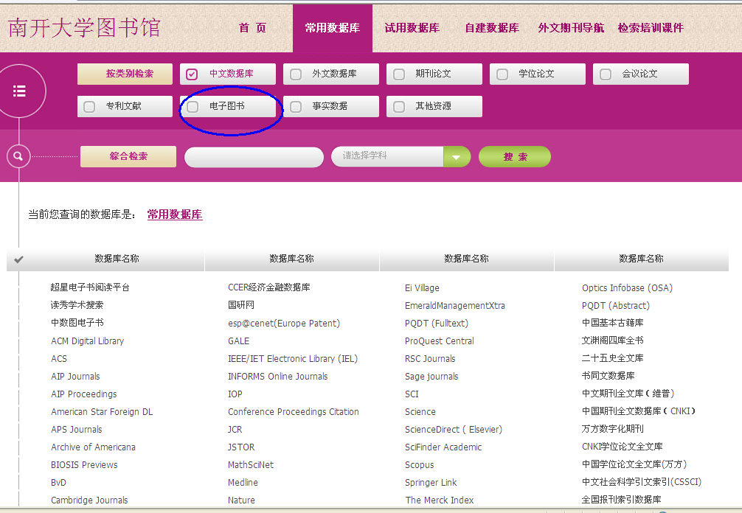

Slide 33
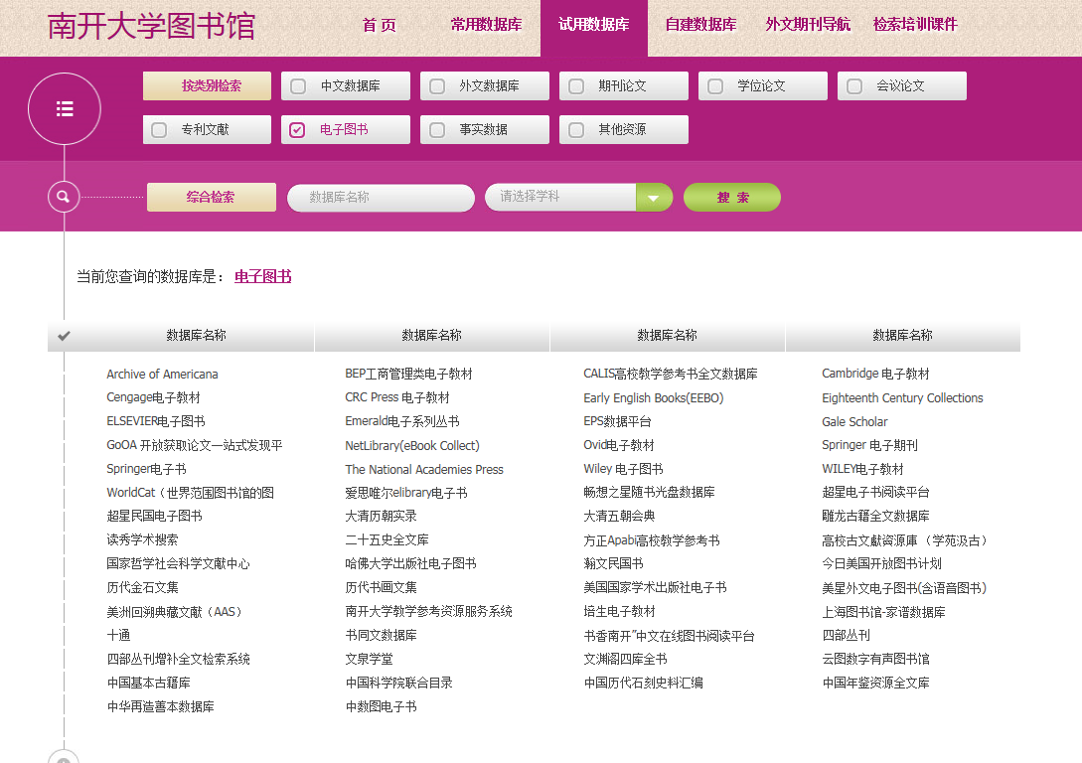

Slide 34
2.1 电子图书检索
电子图书导航：如清华大学、北京大学等
一站式检索：如：南开搜索、CALIS中心的e读搜索、
CASHL中心的图书检索。

Slide 38
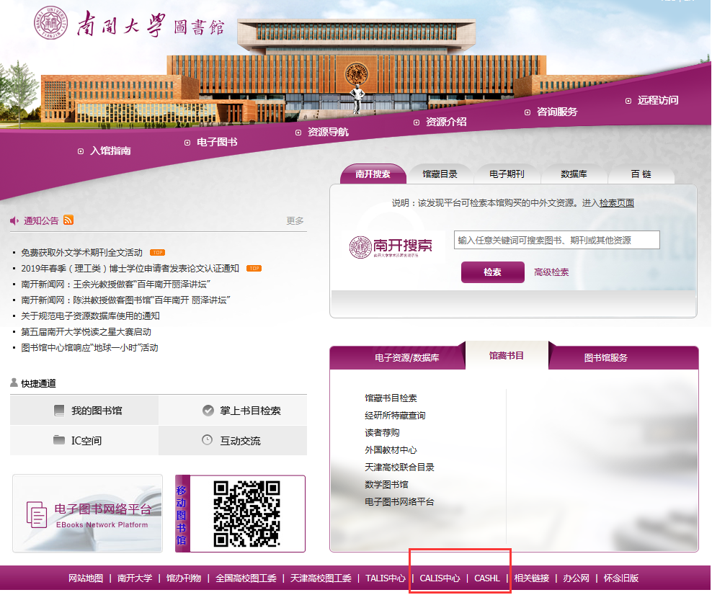

Slide 40
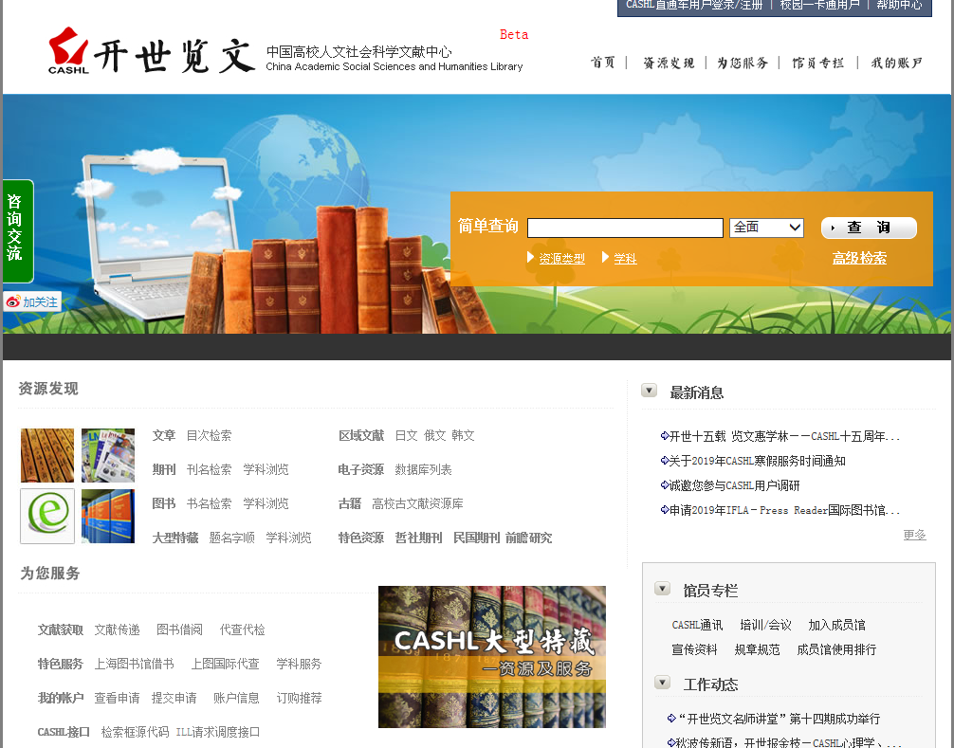

Slide 41
2.2 电子期刊检索
电子期刊导航系统：清华、北大
一站式检索: 南开搜索、e读、百链、
cashl（人文社科类）

Slide 42
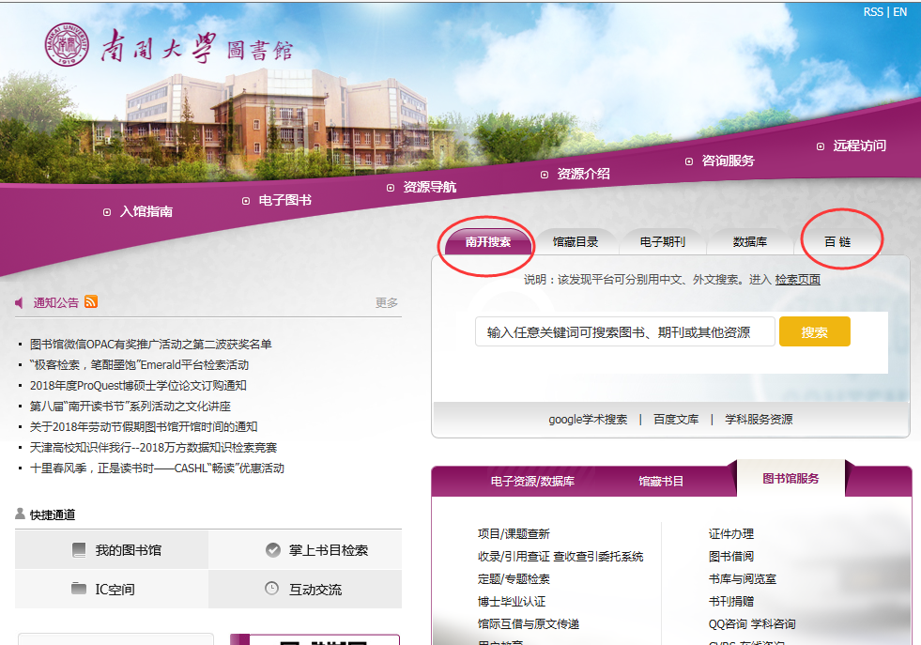

Slide 43
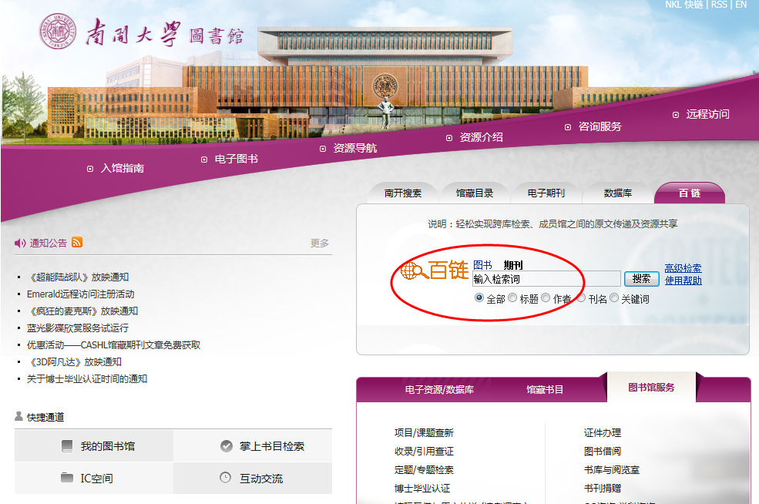

Slide 44
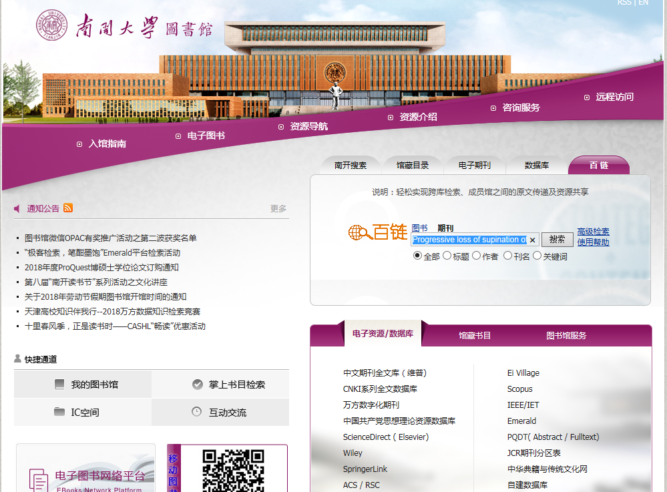

Slide 45
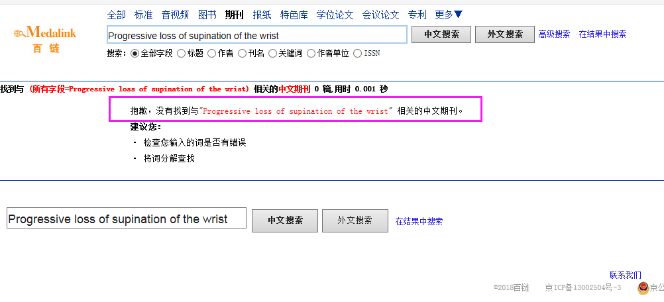

Slide 46
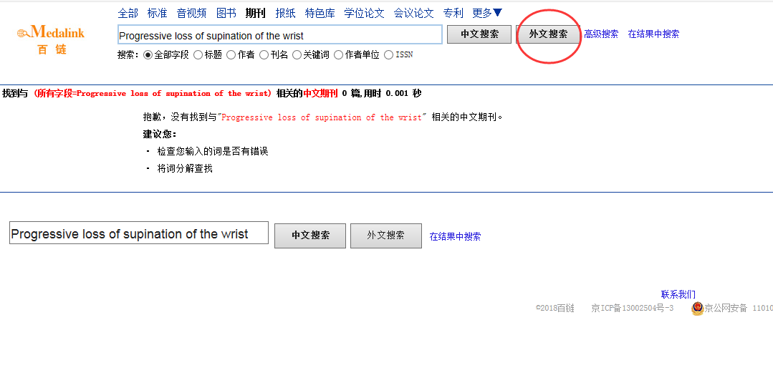

Slide 47
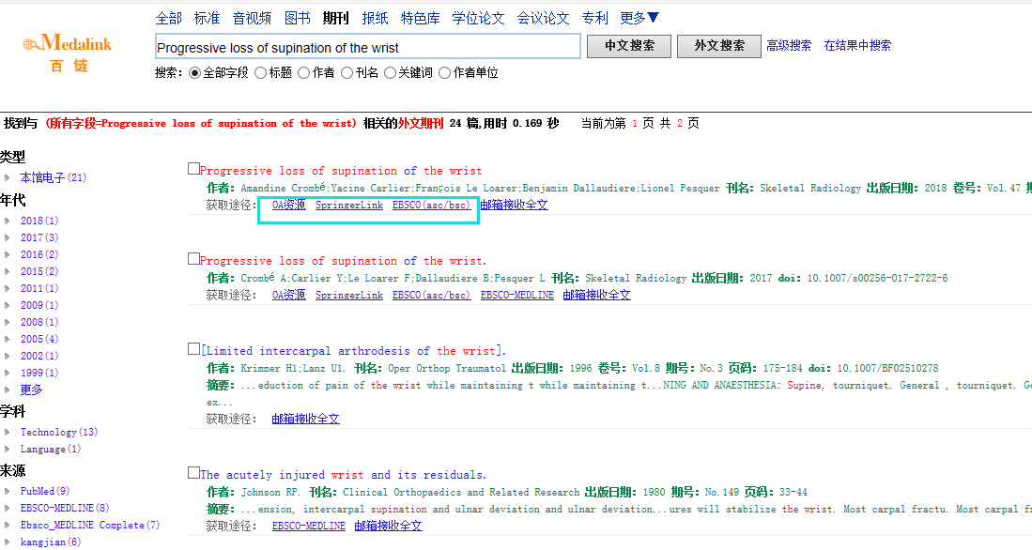

Slide 48
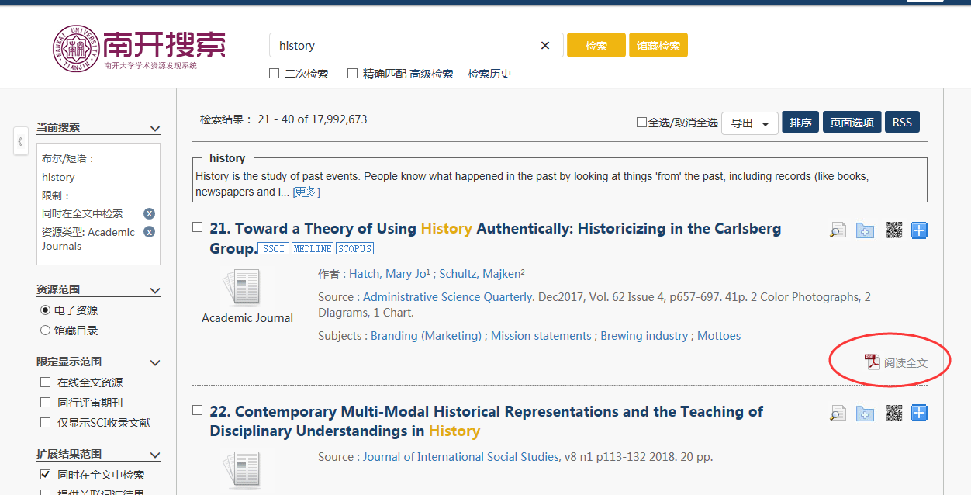

Slide 49
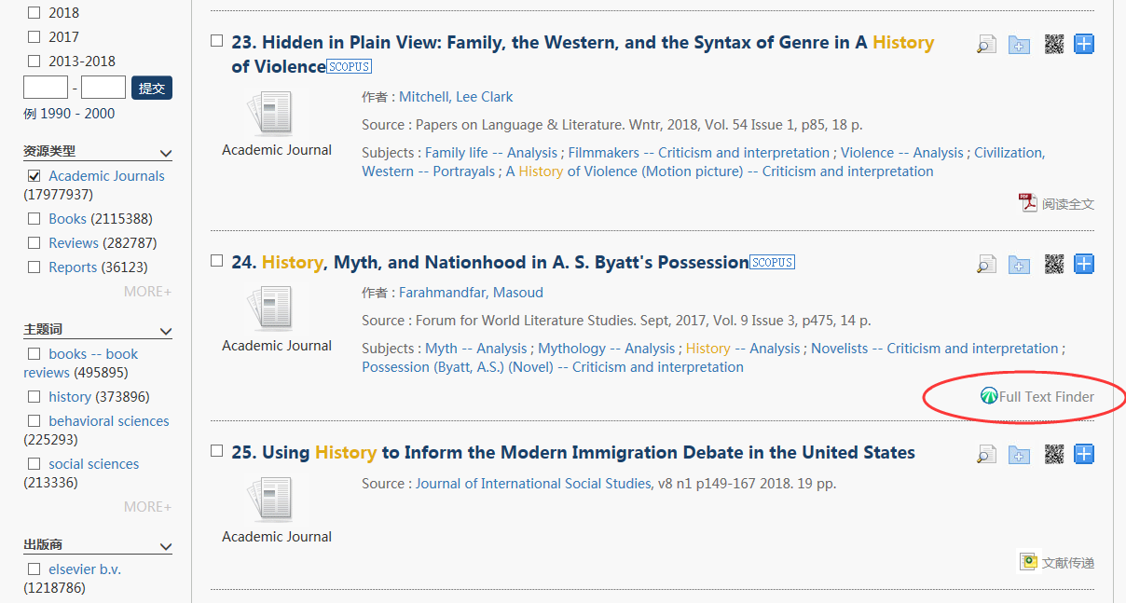

Slide 50
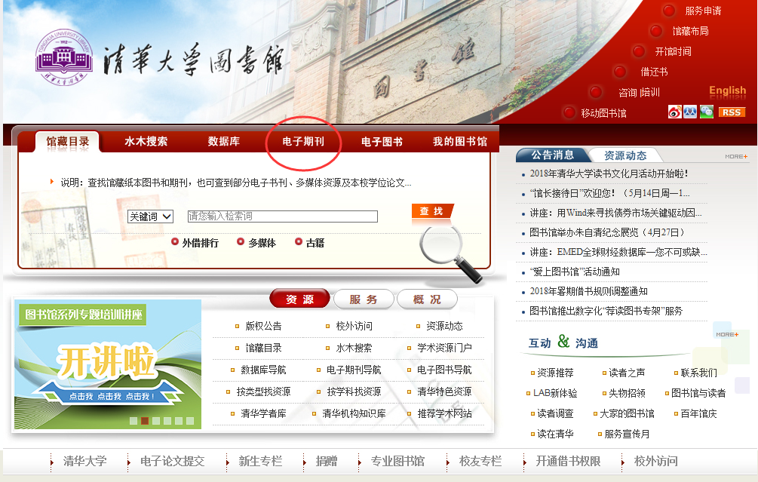

Slide 51
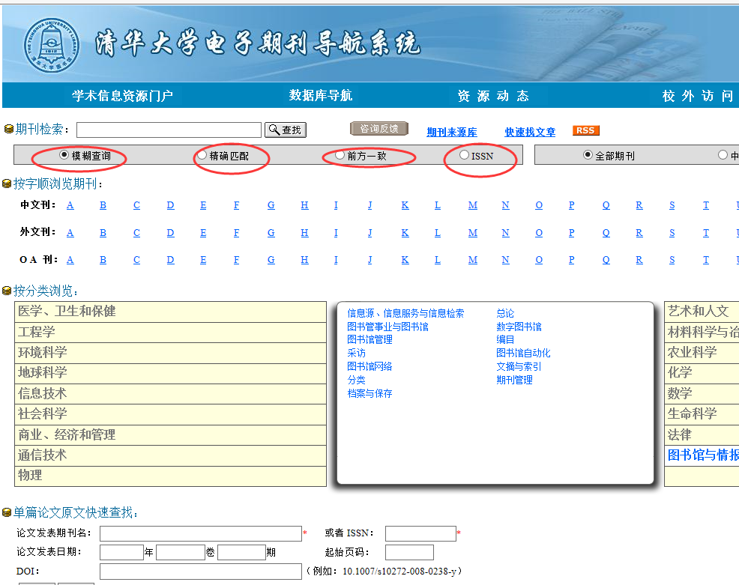

Slide 53
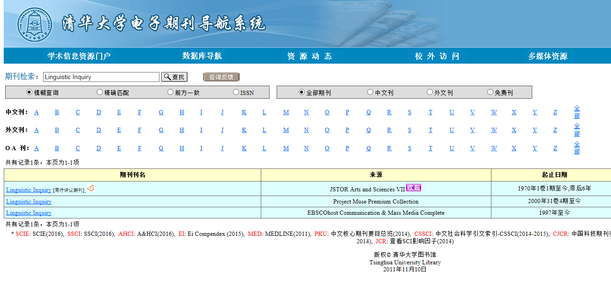

Slide 54
刊名缩写的还原
外文期刊导航和馆藏书目检索均不能识别期刊的缩写名称，只能检索完整的期刊名。
查找期刊全称途径：SCI数据库、Pubmed等

Slide 56
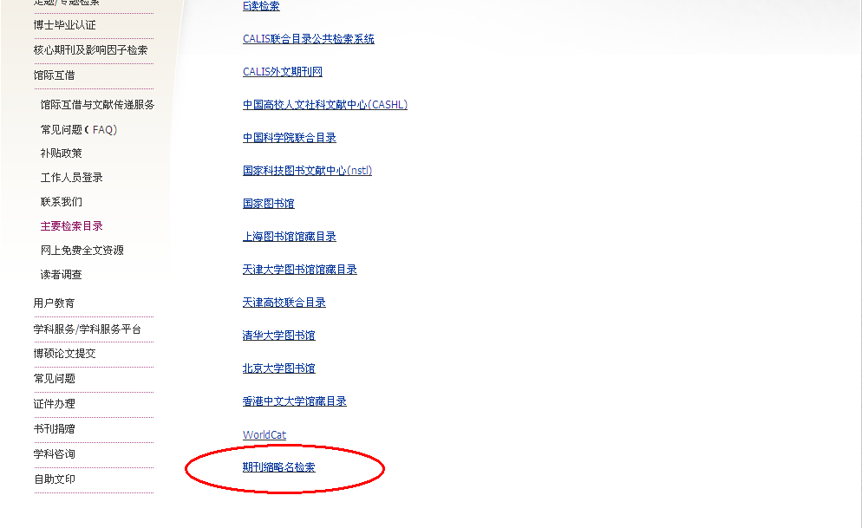

Slide 57
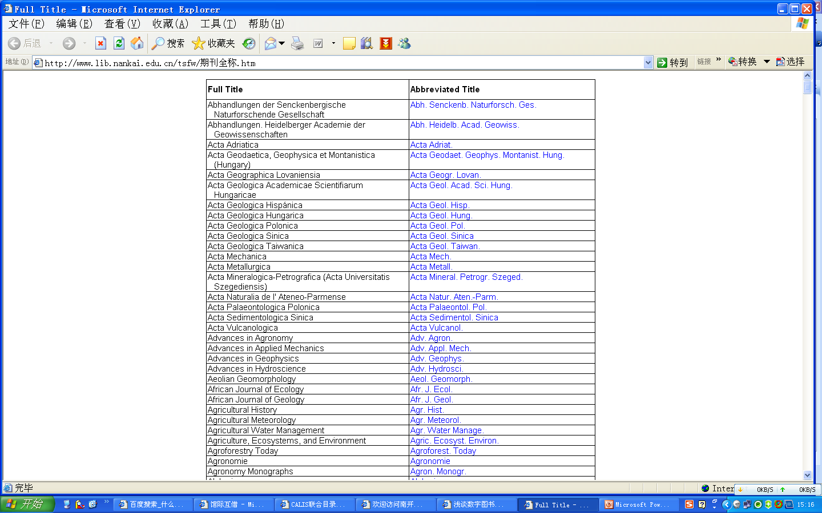

Slide 58
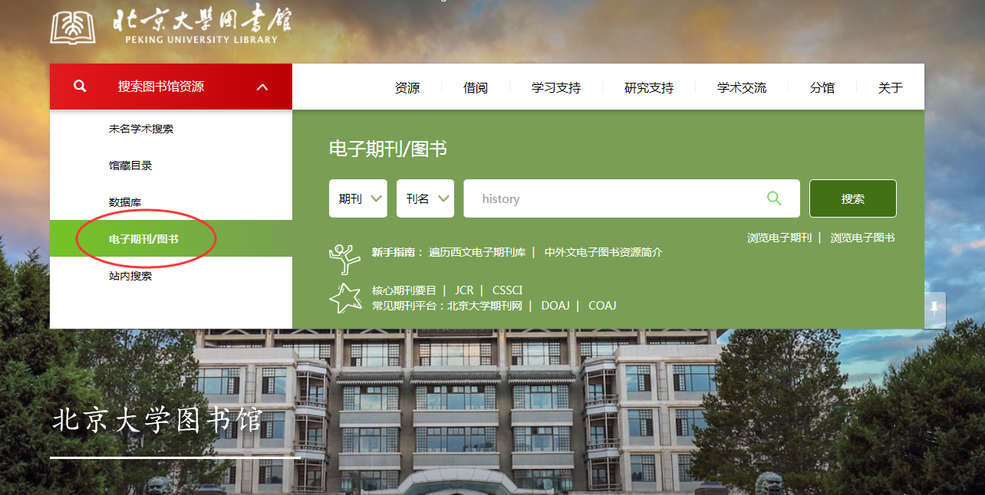

Slide 59
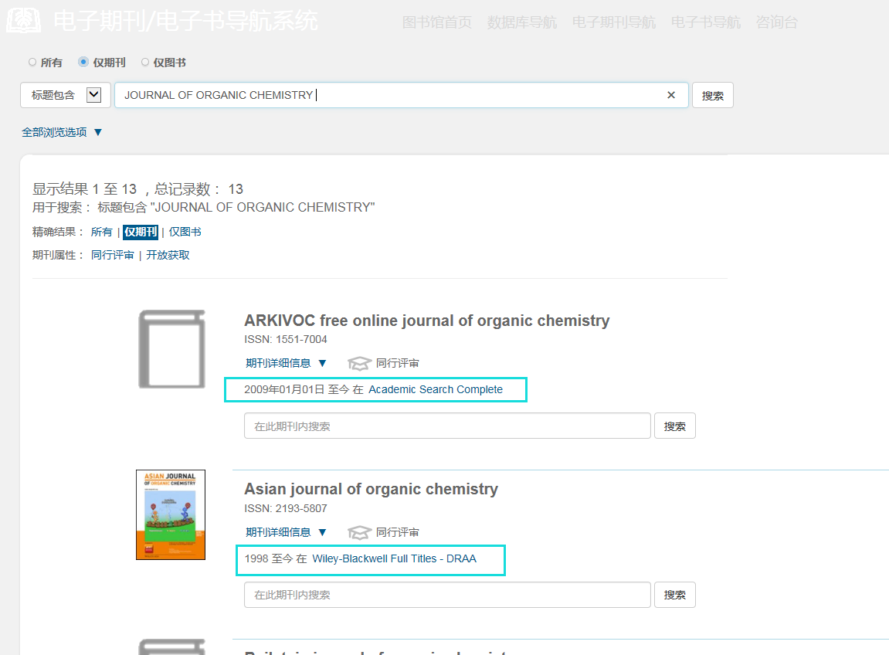

Slide 60
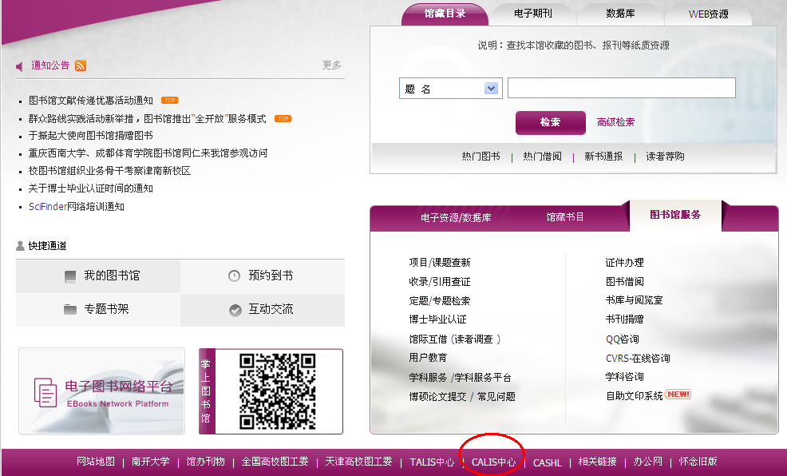

Slide 61
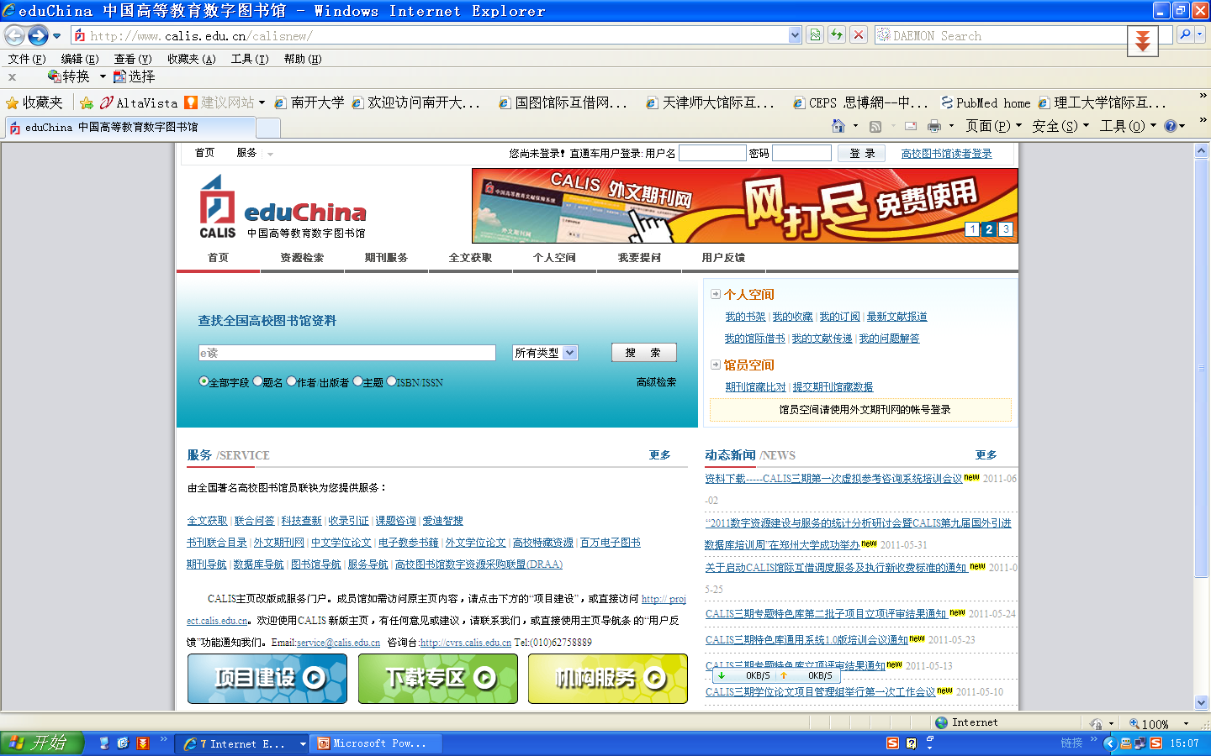

Slide 63
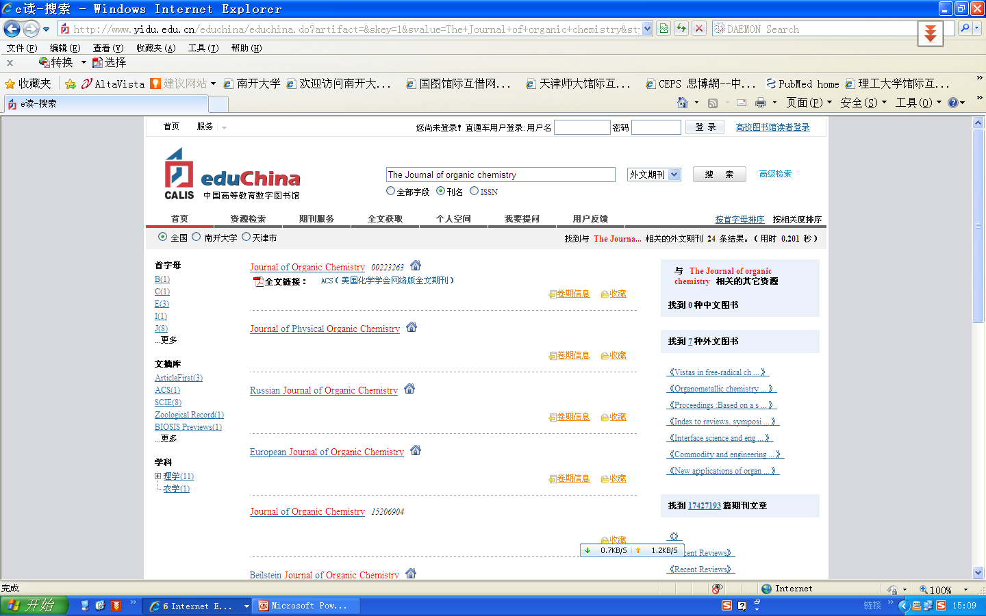

Slide 64
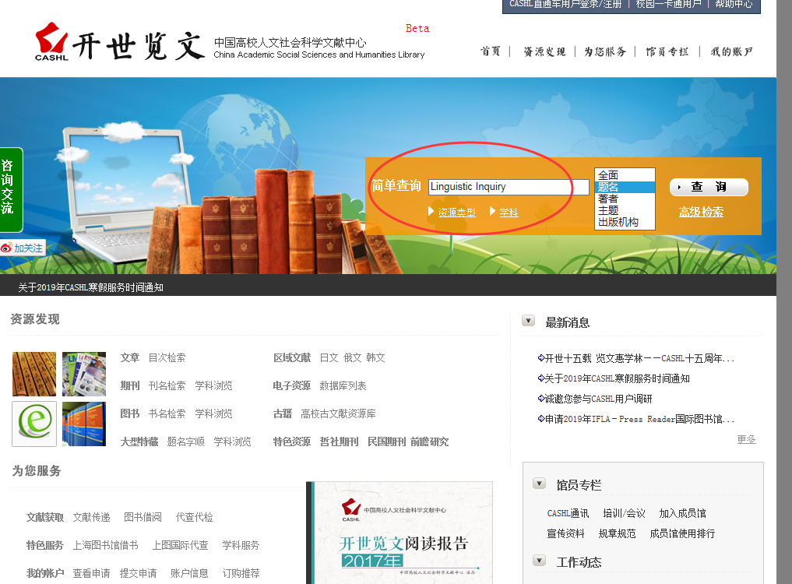

Slide 65
2.3 学位论文数据库
中国学位论文：万方、CNKI、NSTL
PQDT (Fulltext)
国外学位论文
PQDT (Abstract)

Slide 66
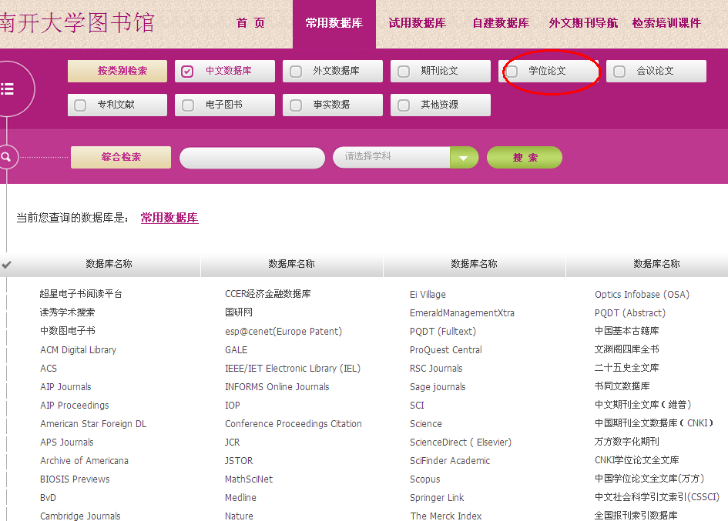

Slide 67
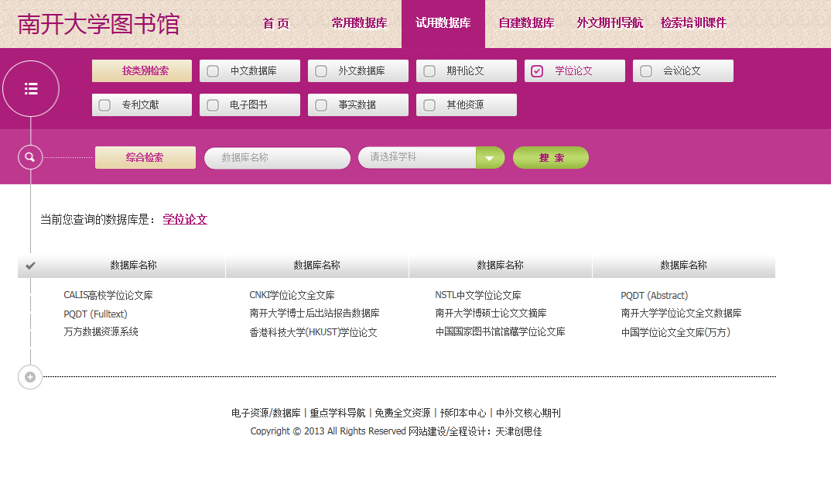

Slide 68
其他：多媒体资源

Slide 69
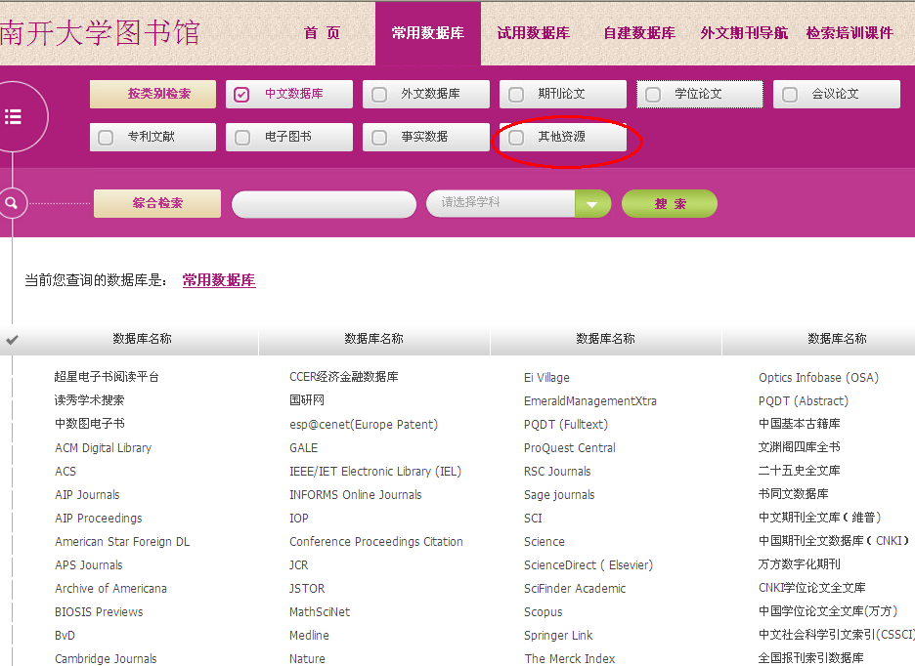

Slide 70
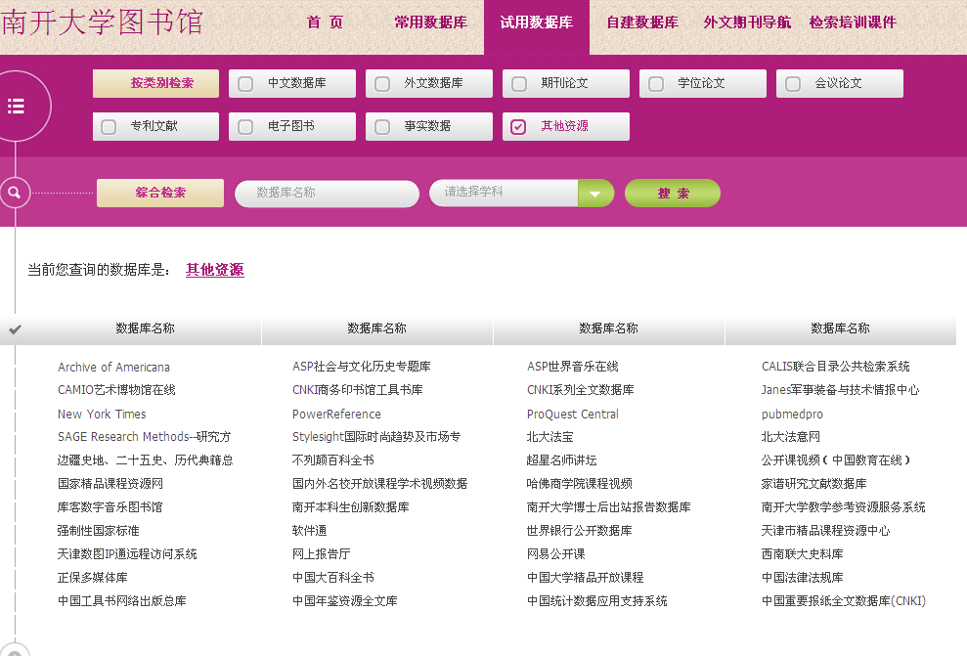

Slide 71
本馆没有的文献怎么办
网上免费资源
与作者本人联系
委托同学、朋友
馆际互借与文献传递
商业性文献提供机构

Slide 72
三. 网络资源：
OA开放获取资源
数据库商提供的服务：百链、读秀
资源互助网站等

Slide 73
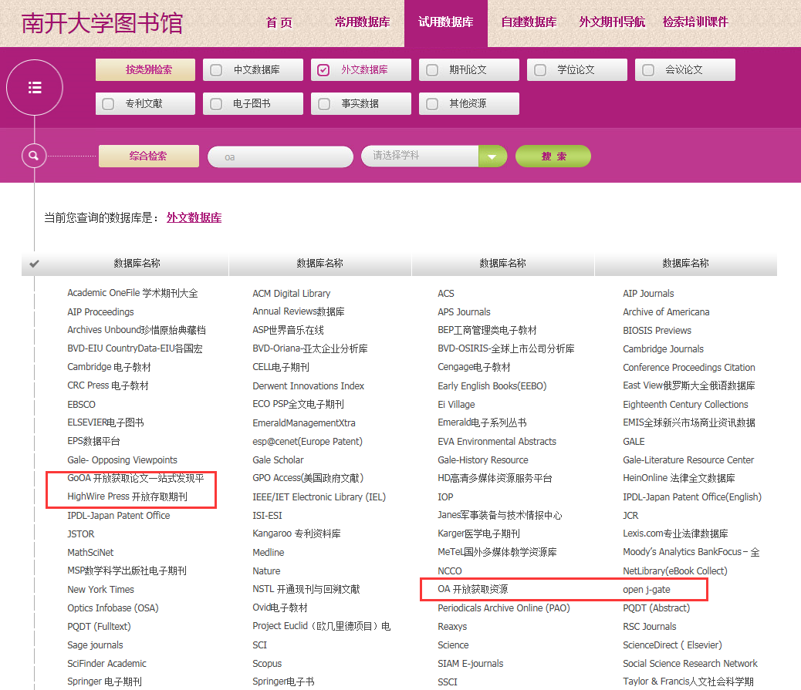

Slide 76
资源互助
Researchgate、新浪爱问、丁香园、小木虫
百度网盘、鸠摩搜书等等

Slide 77
四. 馆际互借与文献传递服务
1. 按文献类型：期刊、图书、学位论文、会议论文、科技报告、专利、标准等
2. 按载体形式：印刷型资源，电子资源，网络资源、缩微制品等

Slide 78
图书馆馆际互借和文献传递服务对象
1.对本校读者: 图书馆没有的文献.
2.对校外读者:本校文献或代查文献

Slide 79
国内馆际互借与文献传递的主要渠道
图书（可借阅）
国家图书馆、
上海图书馆、
CALIS、CASHL（高校）、
天津市内十八所高校馆、
天津市图书馆、
天津社会科学院图书馆、
天津市医学图书馆、
中共天津市委党校图书馆
国际（OCLC）

Slide 80
国家图书馆的“中文基藏库”和“外文图书子
库”的图书可 外借。
上海图书馆的馆藏类型属于“参考外借资料”的
图书可外借。
天津市内18所高校馆及公共馆馆际互借证（限普
通图书，不包括库本书）
CASHL（开始览文）有馆藏的图书（高校）
CALIS 根据各大学的规定

Slide 81
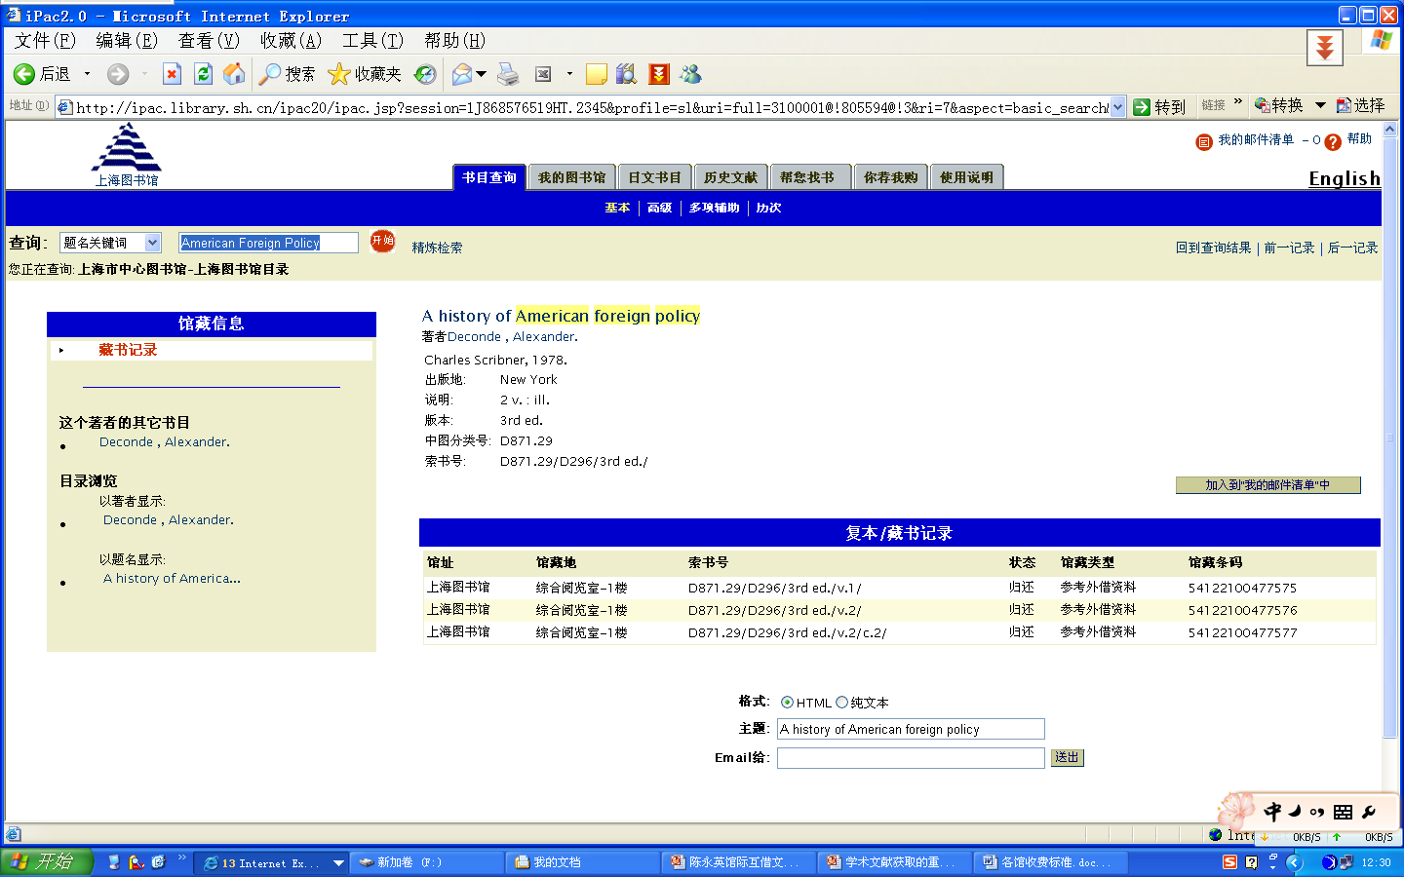

Slide 82
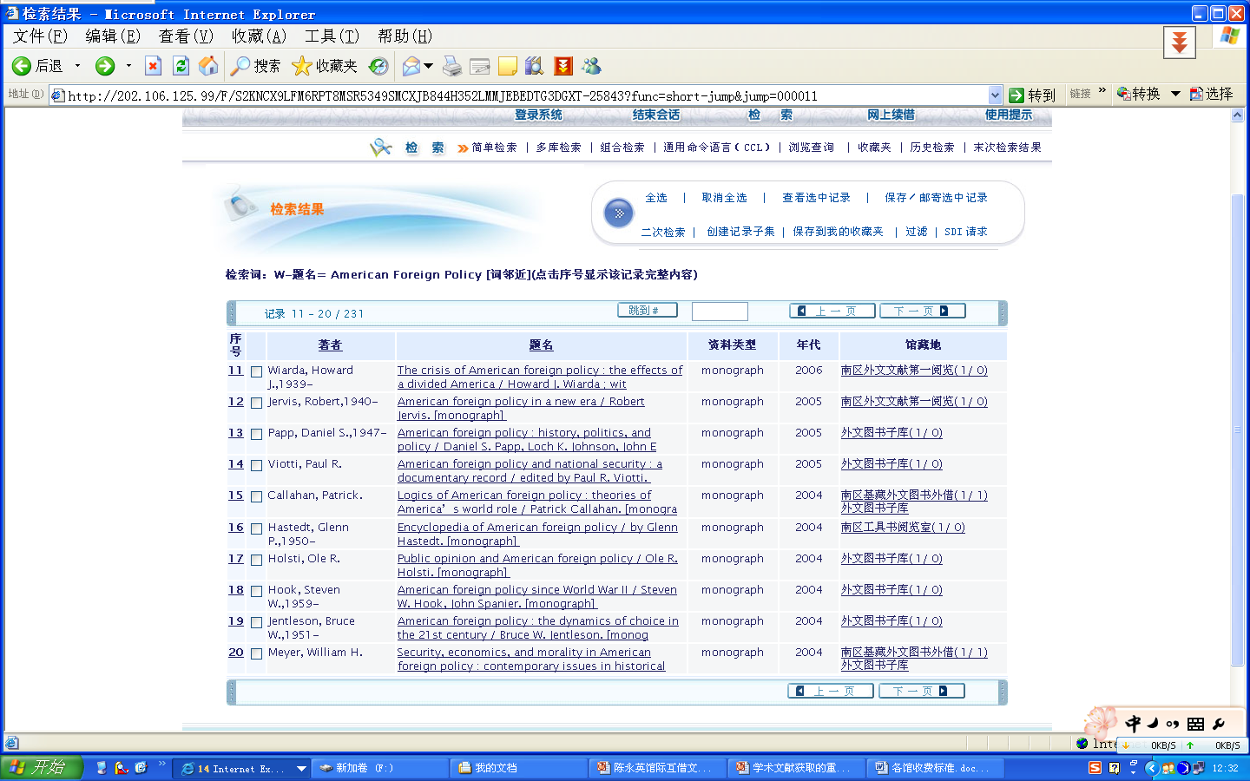

Slide 83
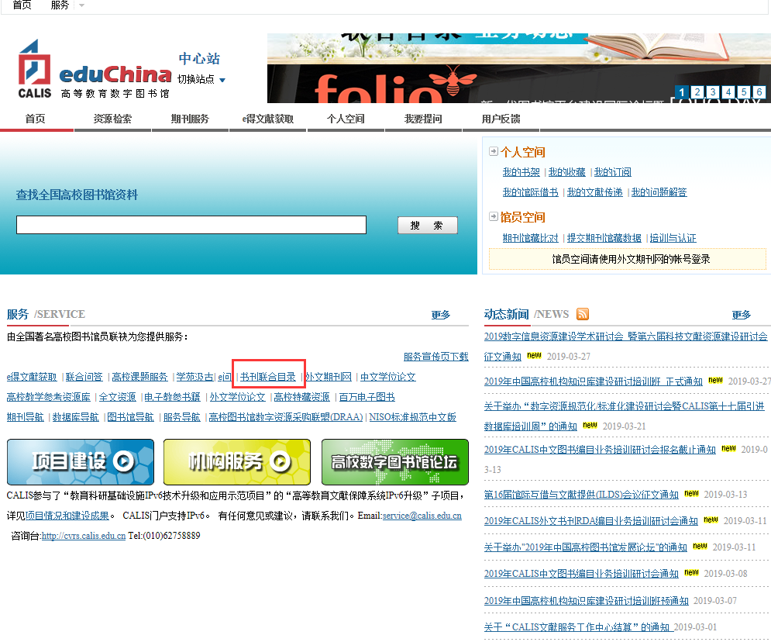

Slide 84
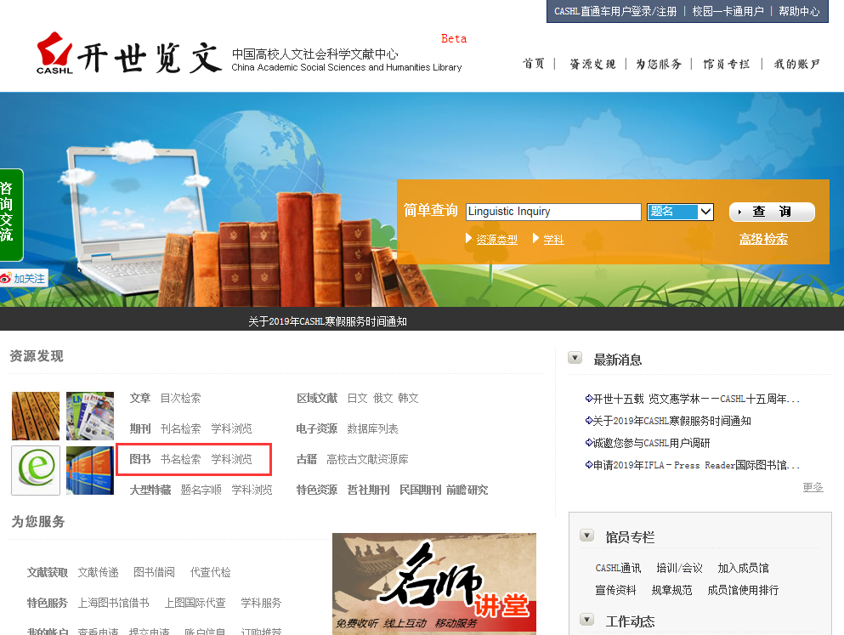

Slide 85
注：国图借书需要从e得提交申请

Slide 86
注：国图借书需要从e得提交申请

Slide 87
大陆以外的渠道
港台
日本
北美
欧洲

Slide 88
中外文期刊（会议）论文等：
CALIS、CASHL、NSTL、国图、上图、港台、国外
中外学位论文
国图、NSTL、CALIS、国外

Slide 89
如何申请文献——馆际互借系统介绍
南开大学馆际互借系统（原CALIS系统）
CASHL馆际互借系统
以上两个系统需分别注册

Slide 90
南开大学馆际互借系统（CALIS）
多条注册路径：
1. 图书馆主页
2. 南开搜索
3. CALIS-e读

Slide 91
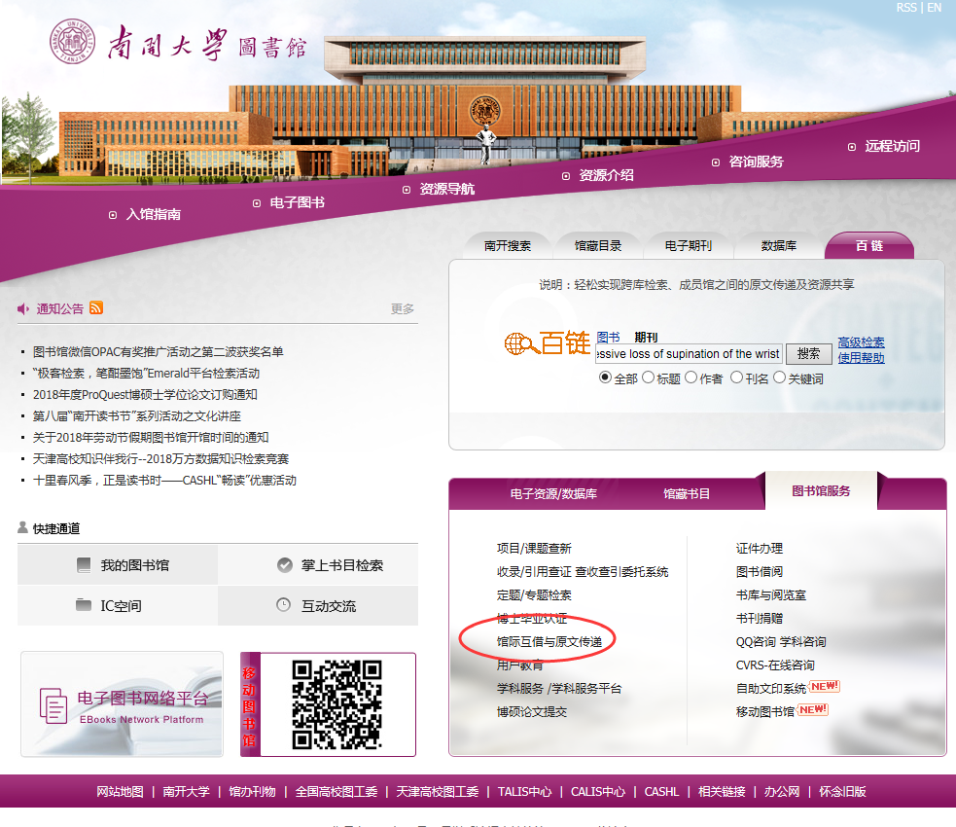

Slide 93
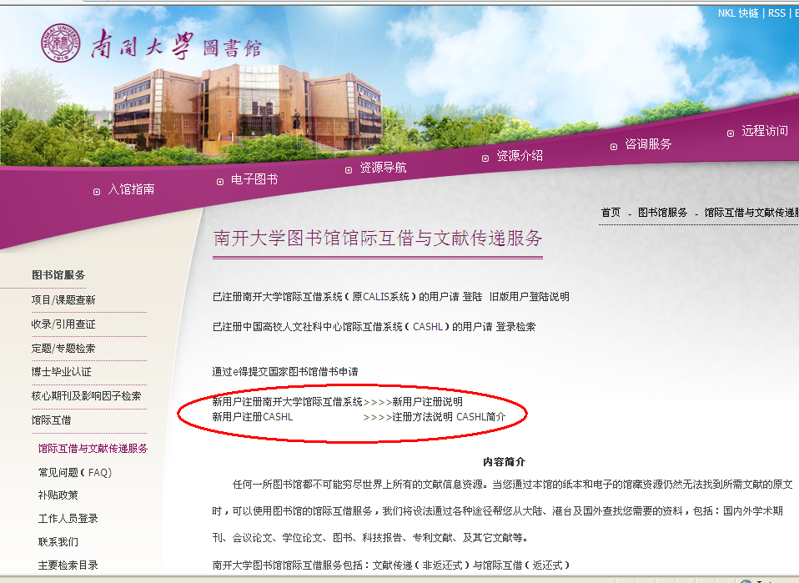

Slide 94
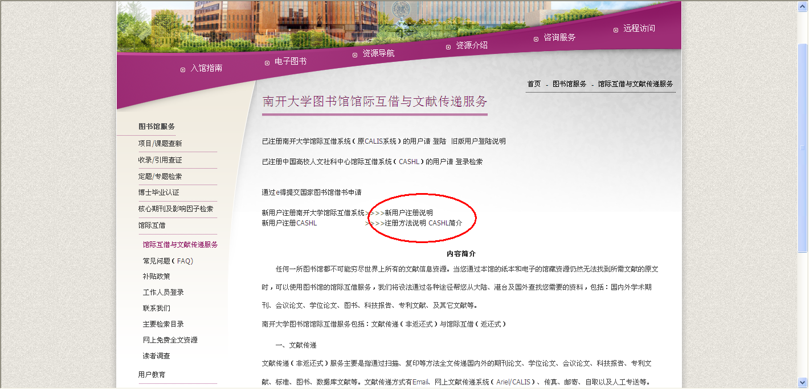

Slide 95
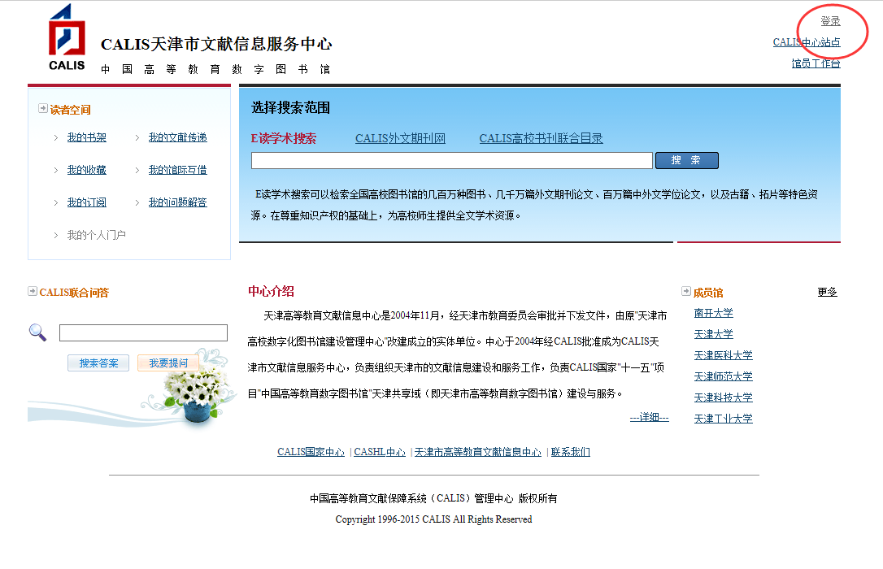

Slide 96
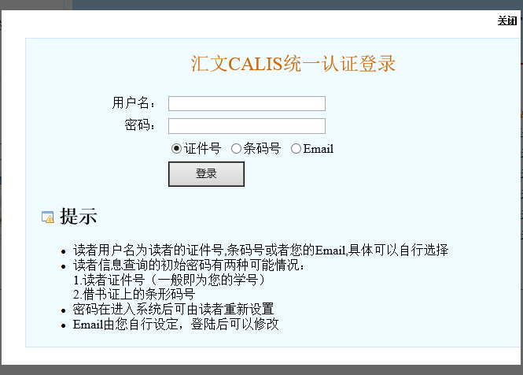

Slide 98
点击“我的文献传递”或“我的馆际互借”均可，两者功能一样

Slide 101
注意事项
名称处填写院系+姓名
电话和邮箱是必填项，以便有事时及时联系
第一次注册的读者请携带借书证到图书馆到中心馆服务台馆际互借窗口确认，或通过电话、EMAIL进行确认开通。
该系统可以远程访问，读者可以在任何地方登录系统提交申请。

Slide 102
选择服务方式
选择匹配的文献类型如期刊、图书等

Slide 105
“申请列表项”可查看申请处理的进程及费用

Slide 107
南开大学馆际互借系统与CASHL的区别

Slide 108
南开大学馆际互借系统（CALIS）特点
◇通过该系统读者可以申请任何类型的文献，如期刊、图书、学位论文、会议论文、专利、标准、科技报告等；
◇没有学科限制，可以是理工农医、人文社科、艺术体育等任何学科的文献；
◇语种不限；

Slide 109
CASHL馆际互借系统的特点
CASHL是中国高校人文社会科学文献中心 的英文简称，其馆际
互借服务的特点如下：
◇所收藏文献以人文社会科学为主，不包括自然科学、医学、工程科学
等学科文献；
◇语种以外文为主；
◇文献类型以期刊、图书为主；
◇读者申请文献的步骤为：已注册的读者需首先检索CASHL自建数据库
如：高校人文社科外文期刊目次数据库→找到需要的文章目录→点击
文献传递→选择提供服务的图书馆→提交申请
◇CASHL数据库中没有的文献，读者需另外通过南开大学系统提交申请。

Slide 110
CASHL（开始览文）服务馆：北京大学复旦大学、武汉大学、吉林大学、中山大学、南京大学、四川大学、北京师范大学、东北师范大学、华东师范大学、兰州大学、南开大学、山东大学、清华大学、厦门大学、浙江大学、中国人民大学等70所高校及中国社会科学院图书馆

Slide 112
CASHL系统注册流程：
登录网址：http://www.cashl.edu.cn/portal/index.jsp
或从以下路径进入：南开大学图书馆→馆际互借→新用户注册CASHL

Slide 116
务必正确选择所属学校

Slide 117
CASHL系统使用演示

Slide 124
如果馆藏地址显示无，则表示CASHL没有此文献，请通过南开大学馆际互借系统提交申请。

Slide 125
读者可在馆际互借系统读者端查询文献申请的状态、 发生费用情况、修改登录名密码等操作。

Slide 127
所用时间
从国内获取的文献一般从1、2至10天左右不等
从国外获取文献一般从几天至1、2个月不等

Slide 128
馆际互借与文献传递服务经常举办优惠活
动，请随时关注图书馆主页的通知。

Slide 139
最新补贴政策
教工：400元/年
博、硕研究生：300元/年
本科生：200元/年

Slide 140
谢谢大家！

